Slide 1
Circulaire Economie Inrichting van een gebied

Slide 2
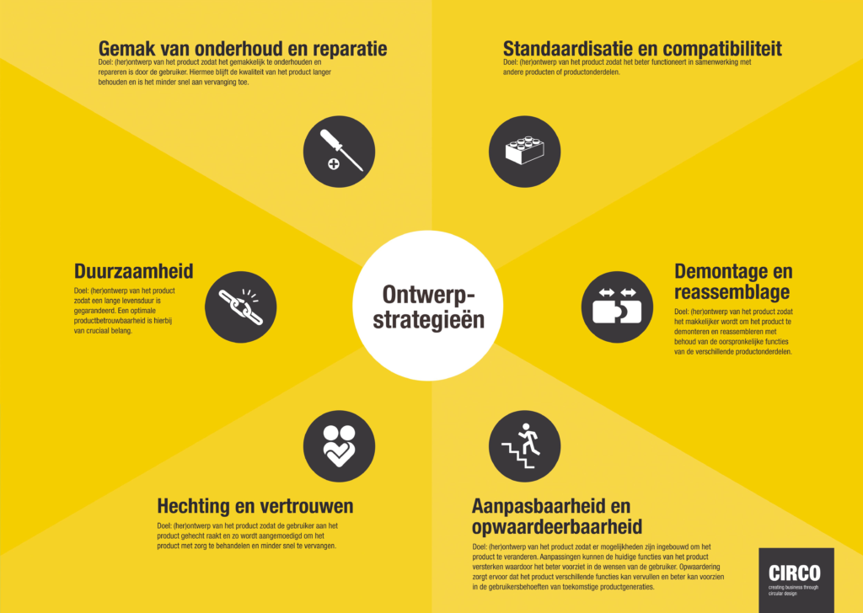
Vorige week
Circulair ontwerpen
Competenties
De vier stappen
De zes verschillende ontwerp strategieën
Waardecreatie, preventie en waardebehoud
Notes:
https://www.wur.nl/nl/show-longread/Zeven-redenen-om-te-investeren-in-een-groene-stad.htm

Slide 3
Circulair ontwerpen
Understand Weten hoe iets werkt, hoe je iets kan regenereren, onderzoeken en je afvragen hoe doet de natuur het.
Define
Wat wil je bereiken, welke kansen, wie heb je nodig, welk circulair model past erbij en welke waardes voeg je toe.
Make
Ontwerp een tekening een idee, brainstormen, problemen achterhalen, keuzes maken, wat gebruik je wel wat niet, en prototype.
Release
Wat wordt het plan, wat ga je leren uit het release, wie zijn je partners, je organisatie uitbreiden en blijven verbeteren
Notes:
Understand; Weten hoe iets werkt, hoe je iets kan regeneren, onderzoeken en je afvragen hoe doet de natuur het.
Define; wat wil je bereiken, welke kansen, wie heb je nodig, welk circulair model past erbij en welke waardes voeg je toe.
Make; prototype, brainstormen, problemen achterhalen, keuzes maken, wat gebruik je wel wat niet, en weer prototype
Release; Wat wordt het plan, wat ga je leren uit het release, wie zijn je partners, je organisatie uitbreiden en blijven verbeteren
Betere redesign, materialen selecteren dit blijft een proces wat herhaald. Kan worden

Slide 5
Vandaag
Duurzaamheid en circulaire economie
Je weet wat ‘greenwashing’ betekend
Je kan een circulaire oplossing bedenken voor een bestaand probleem omtrent ‘greenwashing’

Slide 6
Duurzaam
Circulaire economie, een duurzame economische toekomst voor iedereen, overheidsdoel 2050.
People, planet and profit
‘Duurzaam zijn en duurzaam doen is een trend, iedereen wilt groener of maatschappelijker verantwoordelijker bezig zijn’.

Slide 7
Makkelijke circulair…
Een makkelijke tool om circulair te doen en te zijn is gebruik te maken van de R-ladder.
Refuse
Rethink
Reduce
Re-use
Repair
Refurbisch
Remanufacture
Re-purpose
Recycle
Recover

Slide 8
‘Greenwashing’
Greenwashing is het zich groener of maatschappelijk verantwoordelijker voordoen dan een bedrijf of organisatie daadwerkelijk is.
Niet ieder bedrijf is zichzelf hier bewust van….
Notes:
Duurzaam of 'Greenwashing'
Duurzaam zijn en duurzaam doen is een trend, iedereen wilt groener of maatschappelijker verantwoordelijker bezig zijn. Maar doen consumenten, bedrijven en overheden echt duurzaam of doen ze aan 'greenwashing'.
Greenwashing is het zich groener of maatschappelijk verantwoordelijker voordoen dan een bedrijf of organisatie daadwerkelijk is. Men doet alsof men weloverwogen met het milieu en/of andere maatschappelijke thema's omgaat, maar dit blijkt vaak niet meer dan 'een likje verf' te zijn. Informatie over hoe bedrijven dit doen kan je op de volgende website vinden: https://thegreenguide.nl/greenwashing/ Hoe kunnen kan iemand zich onderscheiden van greenwashing, kan dan ook een belangrijke vraag zijn van een stakeholder.

Slide 10
‘Da’s schrikken!’
De zeven tekenen van greenwashing
Verborgen trade-off
Geen bewijs leveren
Vaag blijven
Irrelevante claims maken
Kiezen tussen twee kwaden
Liegen
Aanbidden van valse labels
Notes:
1. Verborgen trade-off Een product als milieuvriendelijk bestempelen op basis van een paar eigenschappen. Bijvoorbeeld: gerecycleerde verpakking in de kijker zetten, maar andere eigenschappen verzwijgen. Zoals de energie die nodig is om te produceren. Deze laatste eigenschappen hebben mogelijk een grotere impact op de milieuvriendelijkheid van het product.
2. Geen bewijs leveren Een milieuvriendelijke claim maken zonder een bewijs ervan te leveren op het etiket of de website. Bijvoorbeeld: een lamp waarbij enkel de kreet ‘energie–efficiënt’ staat, zonder meer informatie.
3. Vaag blijven Brede of slecht gedefinieerde concepten gebruiken, zoals ‘natuurlijk’. Natuurlijke producten kunnen ook schade toebrengen aan het milieu.
4. Irrelevante claims maken Een claim die correct is, maar geen rol speelt. Bijvoorbeeld: CFK-vrij. Dit is wettelijk verboden dus irrelevant, want alle producten horen CFK-vrij te zijn.
5. Kiezen tussen twee kwaden Beweren de milieuvriendelijkste producent te zijn van een product dat op zich erg vervuilend is. Bijvoorbeeld een ‘milieuvriendelijke’ benzine-auto.
6. Liegen Bijvoorbeeld: een erkend biolabel op de verpakking zetten, terwijl het eigenlijk niet gecertificeerd is.
7. Aanbidden van valse labels Beweren dat het product gecertificeerd is door een derde partij of label, dat eigenlijk niet bestaat.
Een studie van TerraChoice uit 2010, onderzocht 4744 zogenaamde groene producten in de Verenigde Staten en Canada. Maar liefst 95% ervan bleek schuldig te zijn aan een van de zeven hoofdzonden der greenwashing.

Slide 11
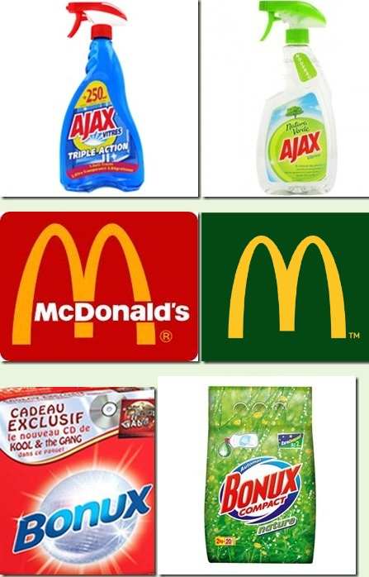
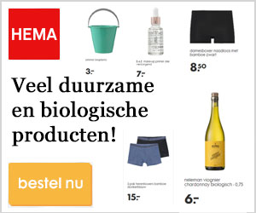
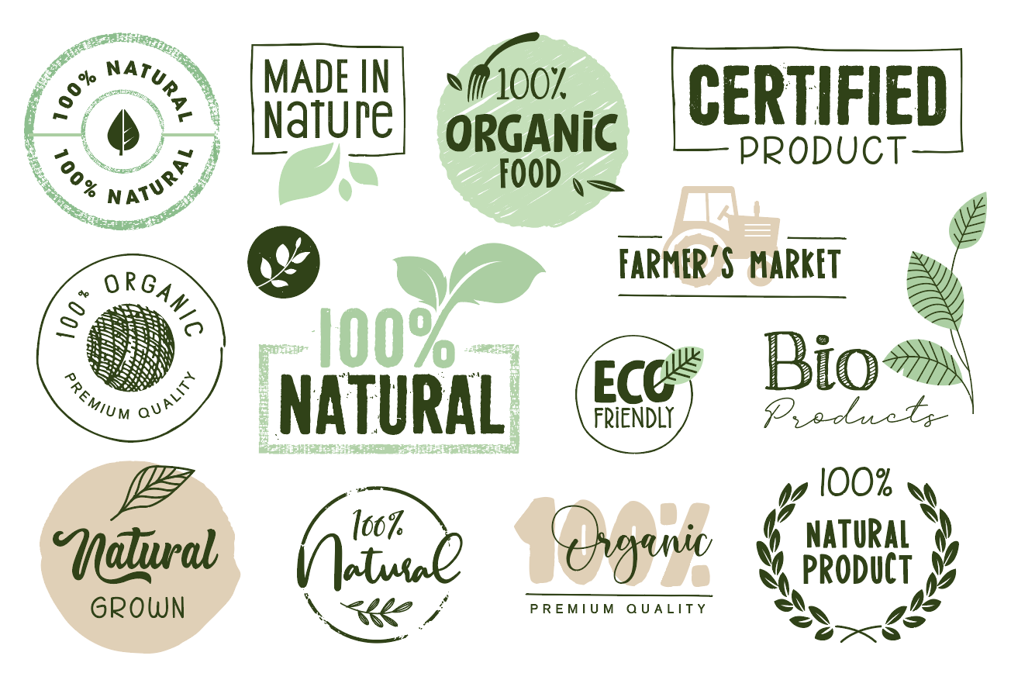
Voorbeelden

Slide 13
Opdracht alternatieve tassen
Tijd: 15 minuten
Hoe: In groepen(max 4 personen);
Hulp: Flower Association
Resultaat: Oneindig veel mogelijkheden
Met alternatieve voor een canvastas, waarbij je uiteindelijk twee ideeën verder uitwerk en heb pitcht aan de klas
Klaar: Verder met IBS, inrichten van een gebied
Wat: Beantwoord met elkaar de vragen:
Met wat kan de canvastas bij mintandpepr worden vervangen?
Pitch twee ideeën aan de rest van de klas.
(2 min)

Slide 14
Vandaag
Duurzaamheid en circulaire economie
Je weet wat ‘greenwashing’ betekend
Je kan een circulaire oplossing bedenken voor een bestaand probleem omtrent ‘greenwashing’

